Slide 1
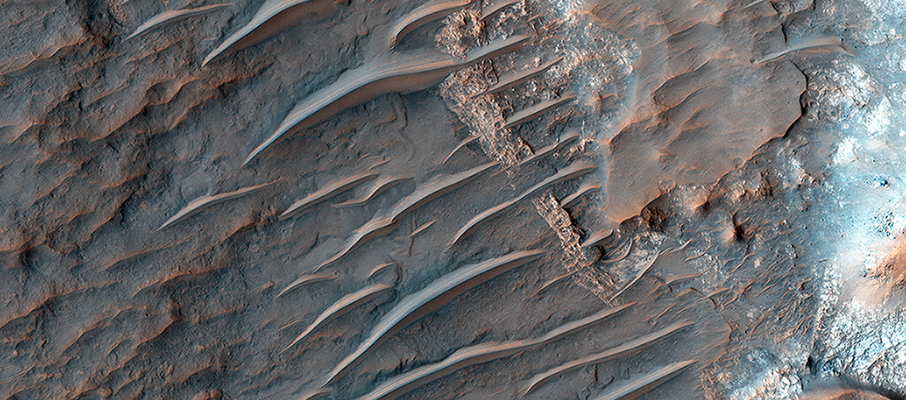

Des rubans dans les rides d’Iapygia
Les zones tropicales de Mars sont jonchées un peu partout de petites rides de couleur claire qui ont été façonnées par le vent. Appelés "rides éoliennes transversales", ces reliefs, espacés de quelques dizaines de mètres, peuvent atteindre jusqu'à six mètres de hauteur. Leur orientation est généralement perpendiculaire aux vents de la période actuelle.
uahirise.org/fr/ESP_020782_1610

